Slide 1
配布マップ作成手順

Slide 2
【配布マップの必要性】
配布スタッフさんが作業実施時にエリアの境界線・配布禁止物件の確認用に使用します。
マップに記載の境界線と禁止表記が間違ってると誤配を招きトラブルにつながるので慎重に作成をお願いします。
【配布マップの作成手順】
①マピオンで該当エリアを選定し、画像をコピーする
②illustratorにてコピーした画像を整形する
③境界線の線引きをして配布エリアを明確化する
④禁止物件等を確認しマップ内に落とし込む
⑤マップ詳細等を記載する
⑥illustratorとpdfにてデータを保管する

Slide 3
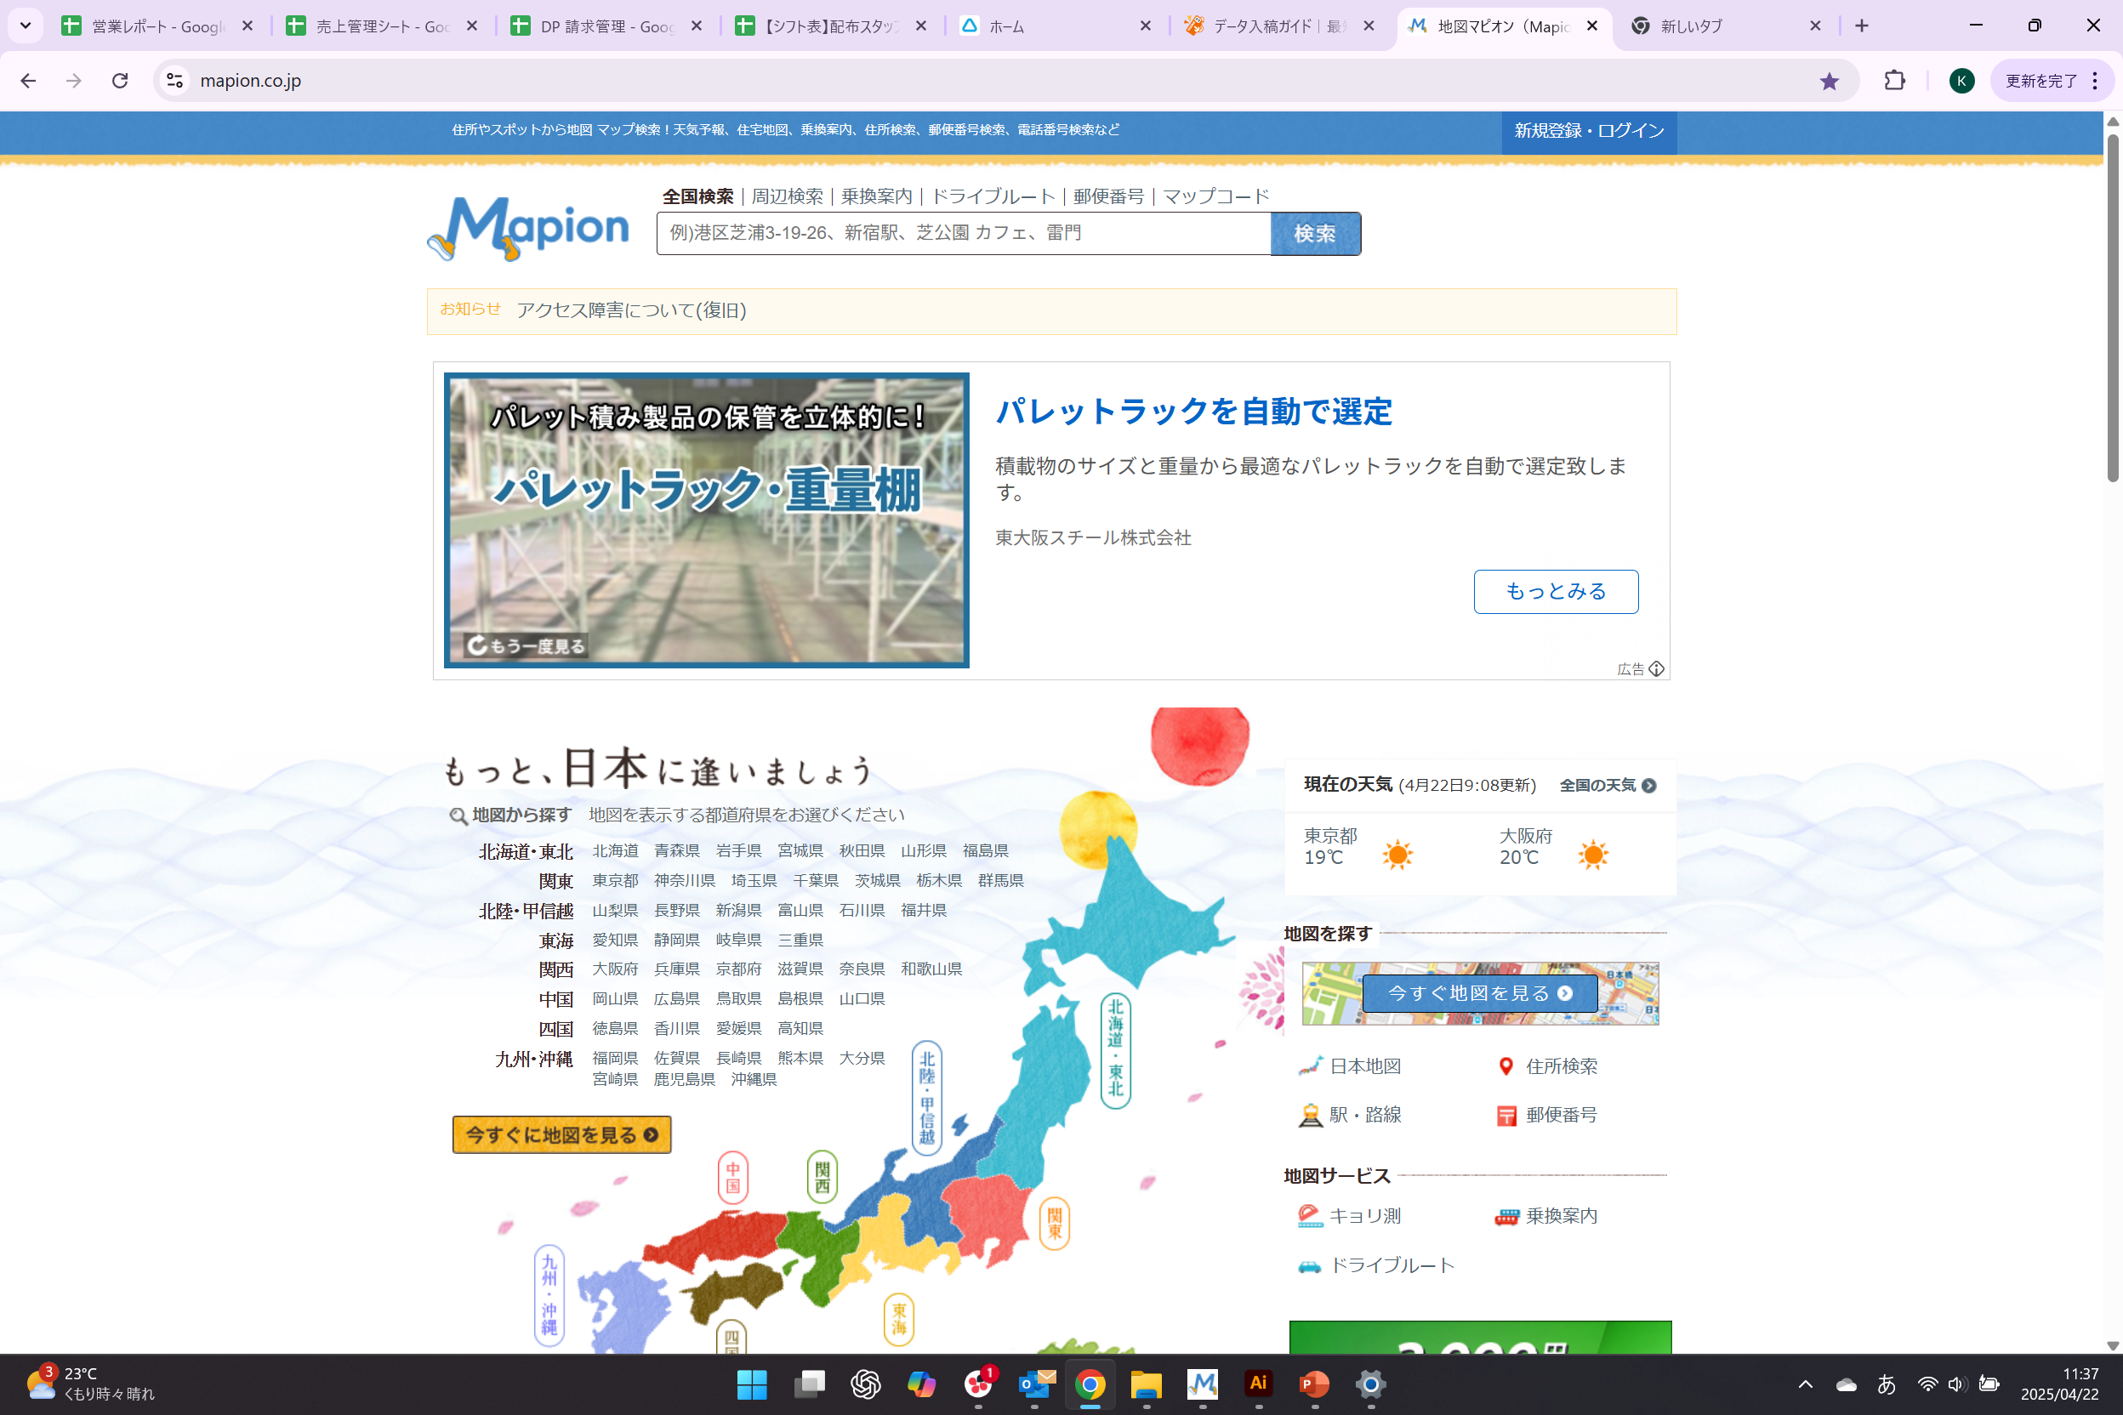
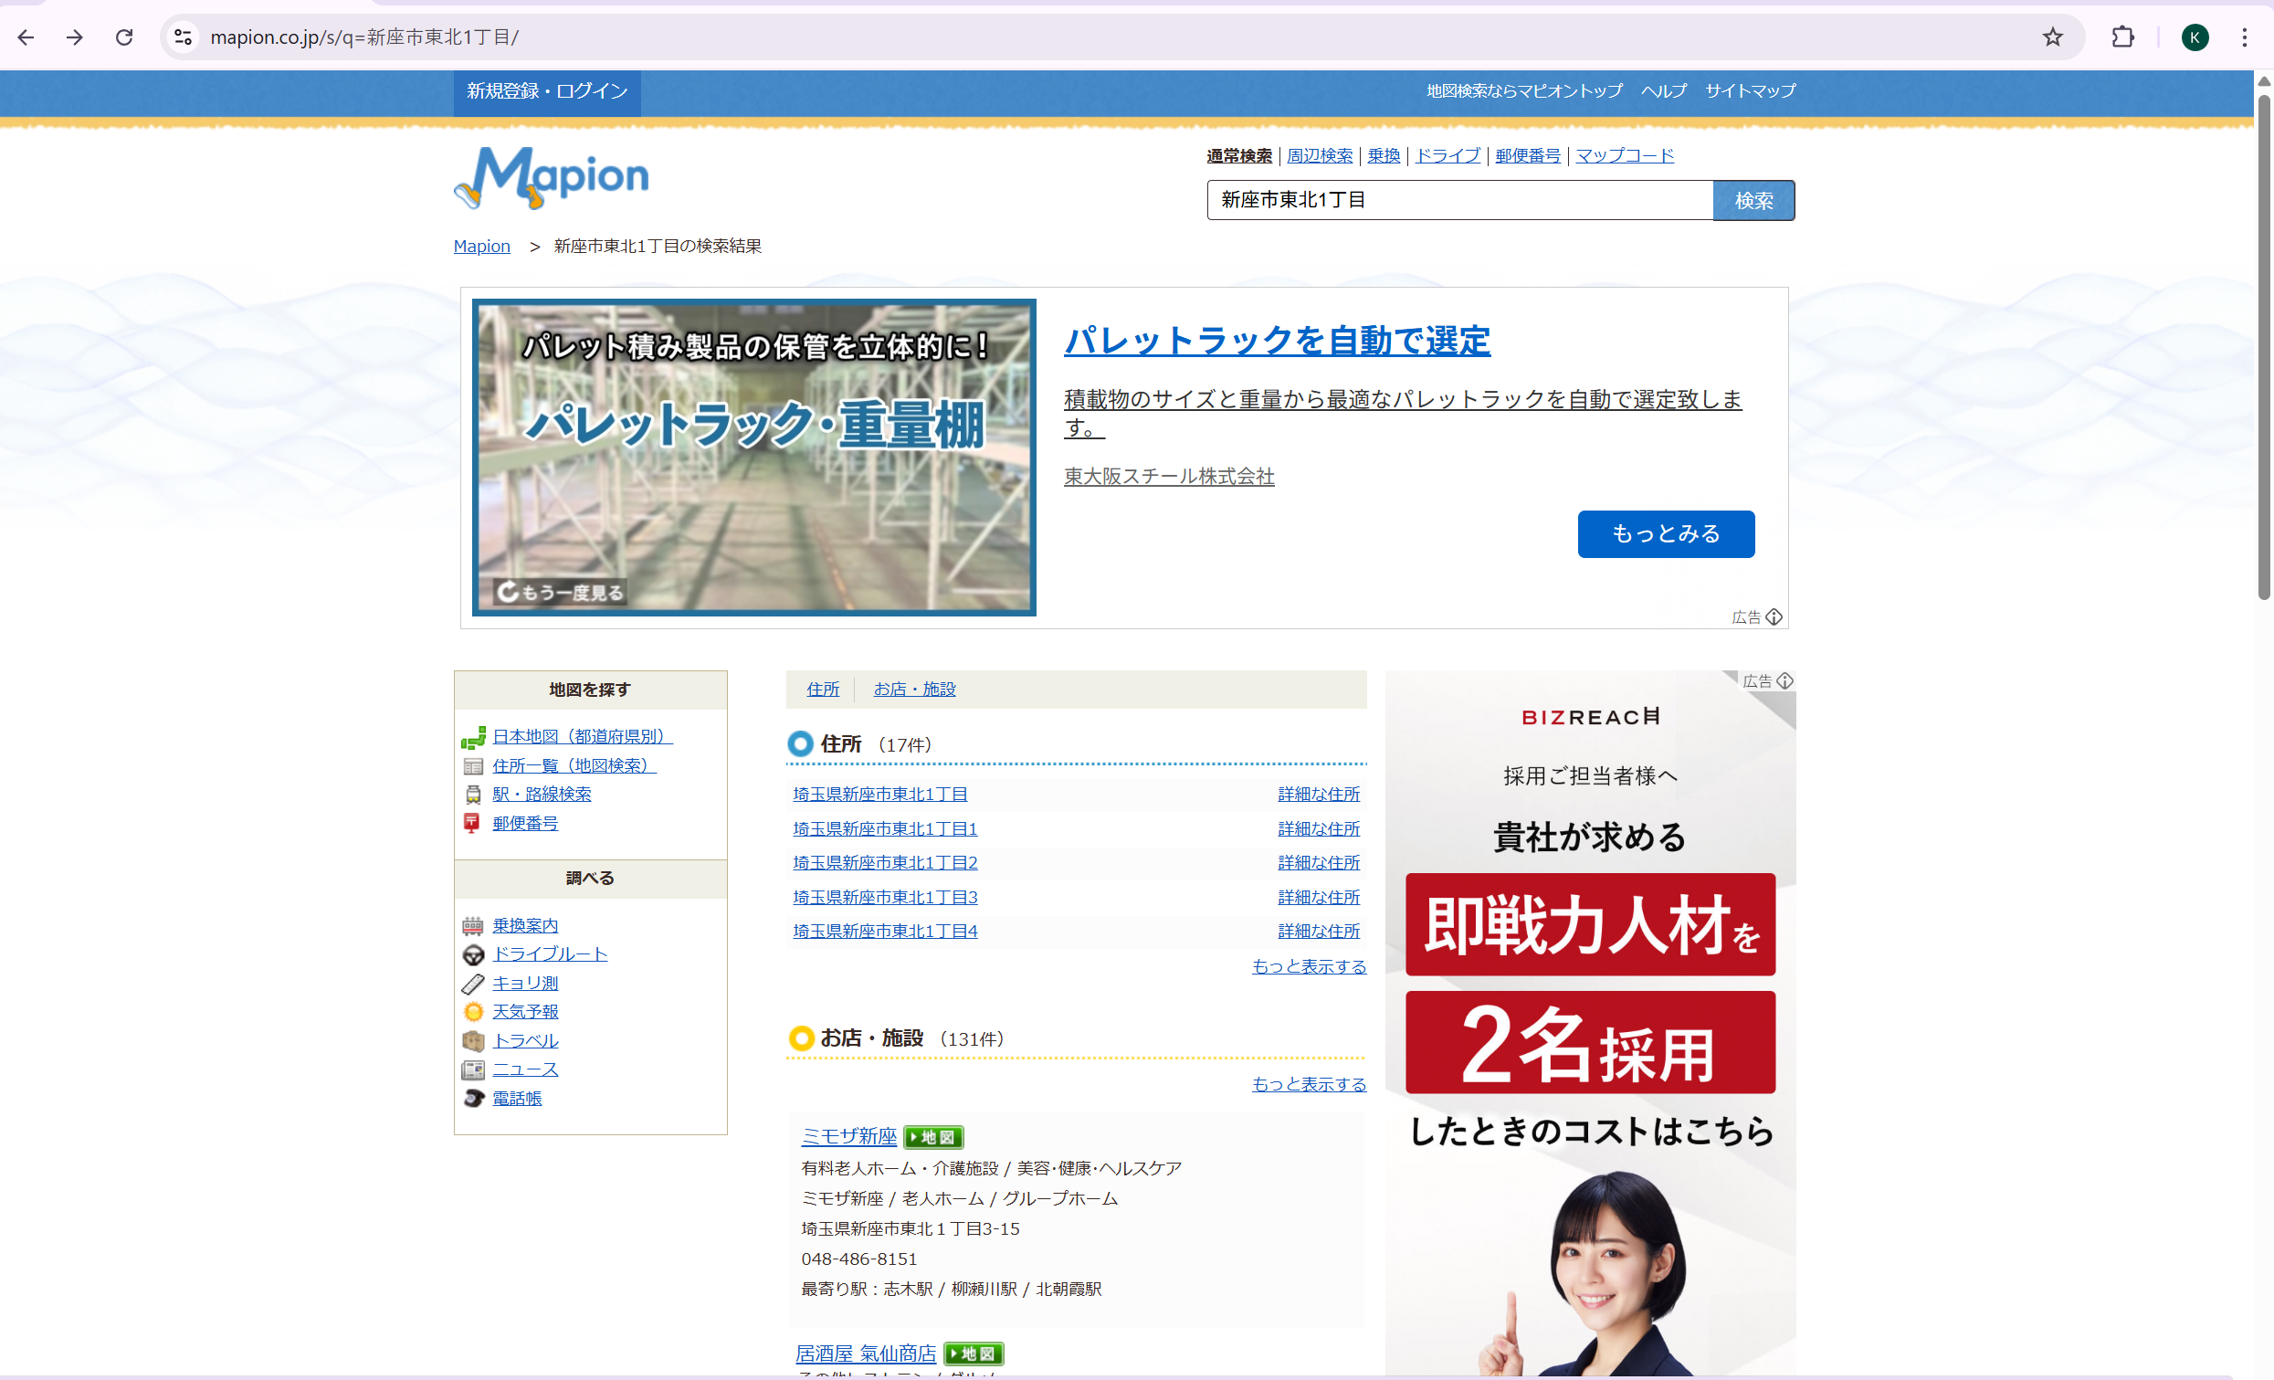
■マピオンで該当エリアを選定し、画像をコピーする
①webにてマピオンを検索
② 検索バーで必要なエリアを検索（例）新座市東北1丁目
ココを選択

Slide 4
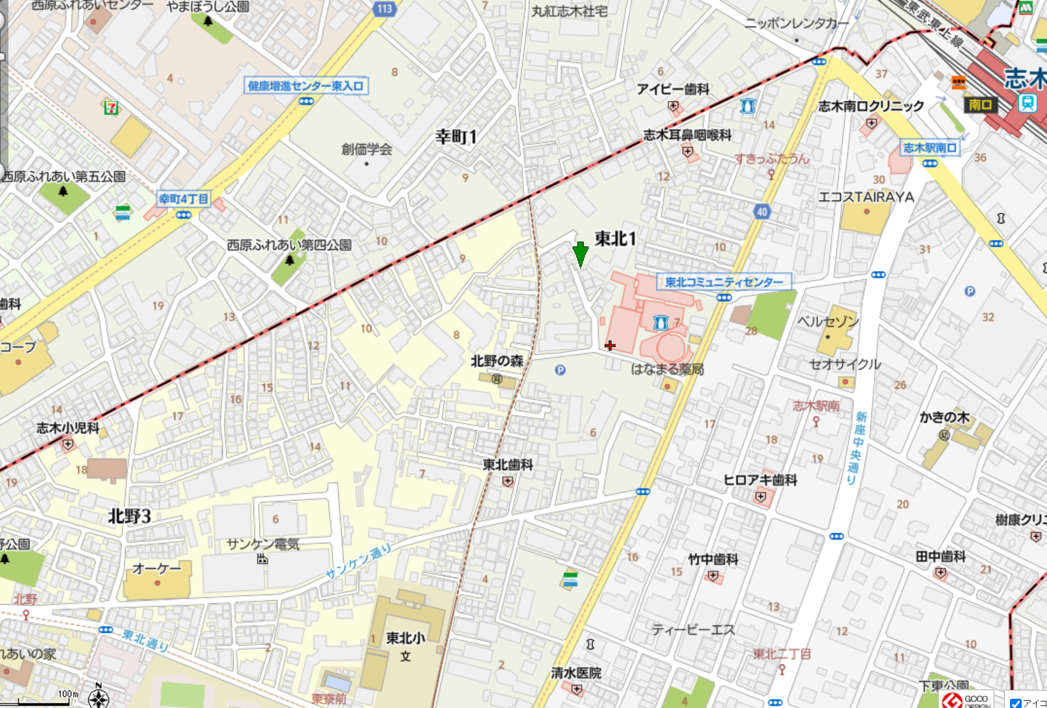
■マピオンで該当エリアを選定し、画像をコピーする
③該当エリアの中心地に十字カーソルを置き縮尺を100mにする
十字カーソルの位置
初期設定が25mなので100mに設定する

Slide 5
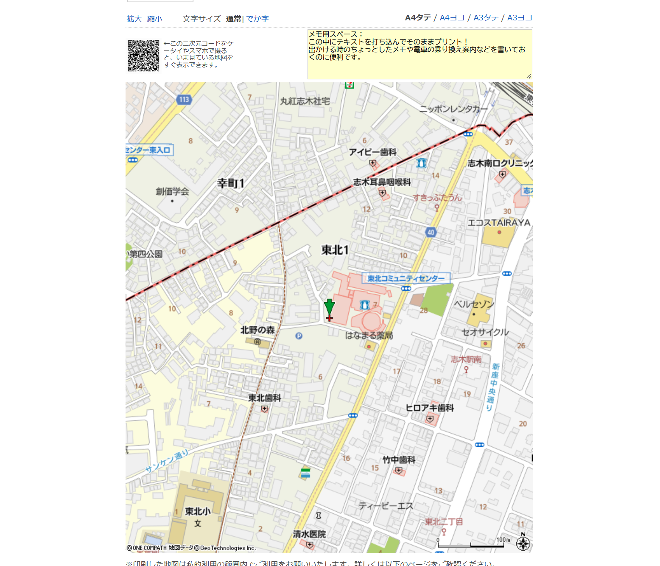
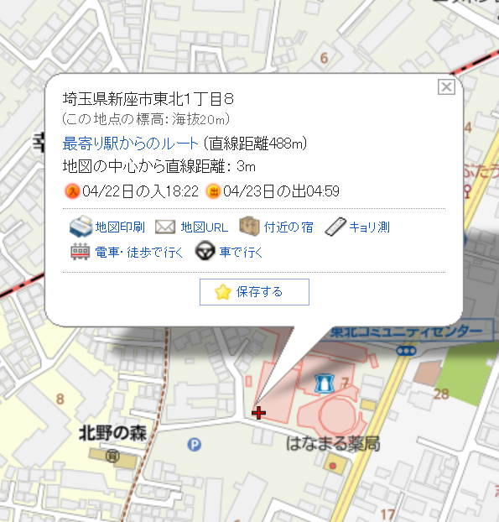
■マピオンで該当エリアを選定し、画像をコピーする
④十字カーソル上で右クリックし地図印刷を選択する
⑤十字カーソルの周辺エリアが表示される
画面右下の縮尺に注意する
↑ココをクリック
縮尺が100mになっているか確認

Slide 6
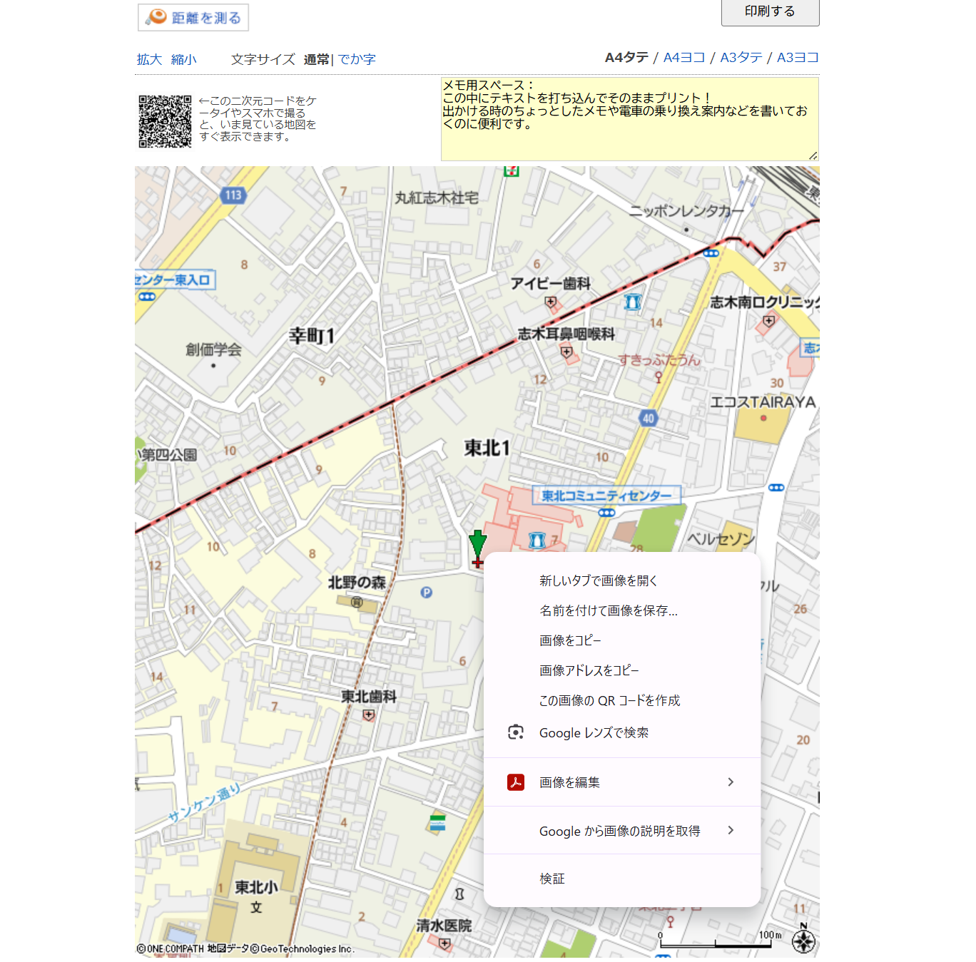
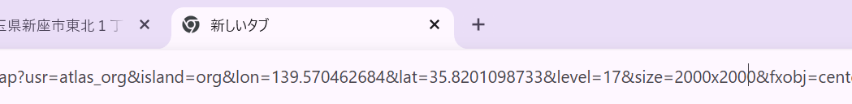
■マピオンで該当エリアを選定し、画像をコピーする
⑥十字カーソル上で右クリックし画像アドレスをコピーする
⑦新しいタブに張り付ける（URL上の640×740のサイズを変更）
変更前
ココを2000×2000に変更
↑ココをクリック
変更後

Slide 7
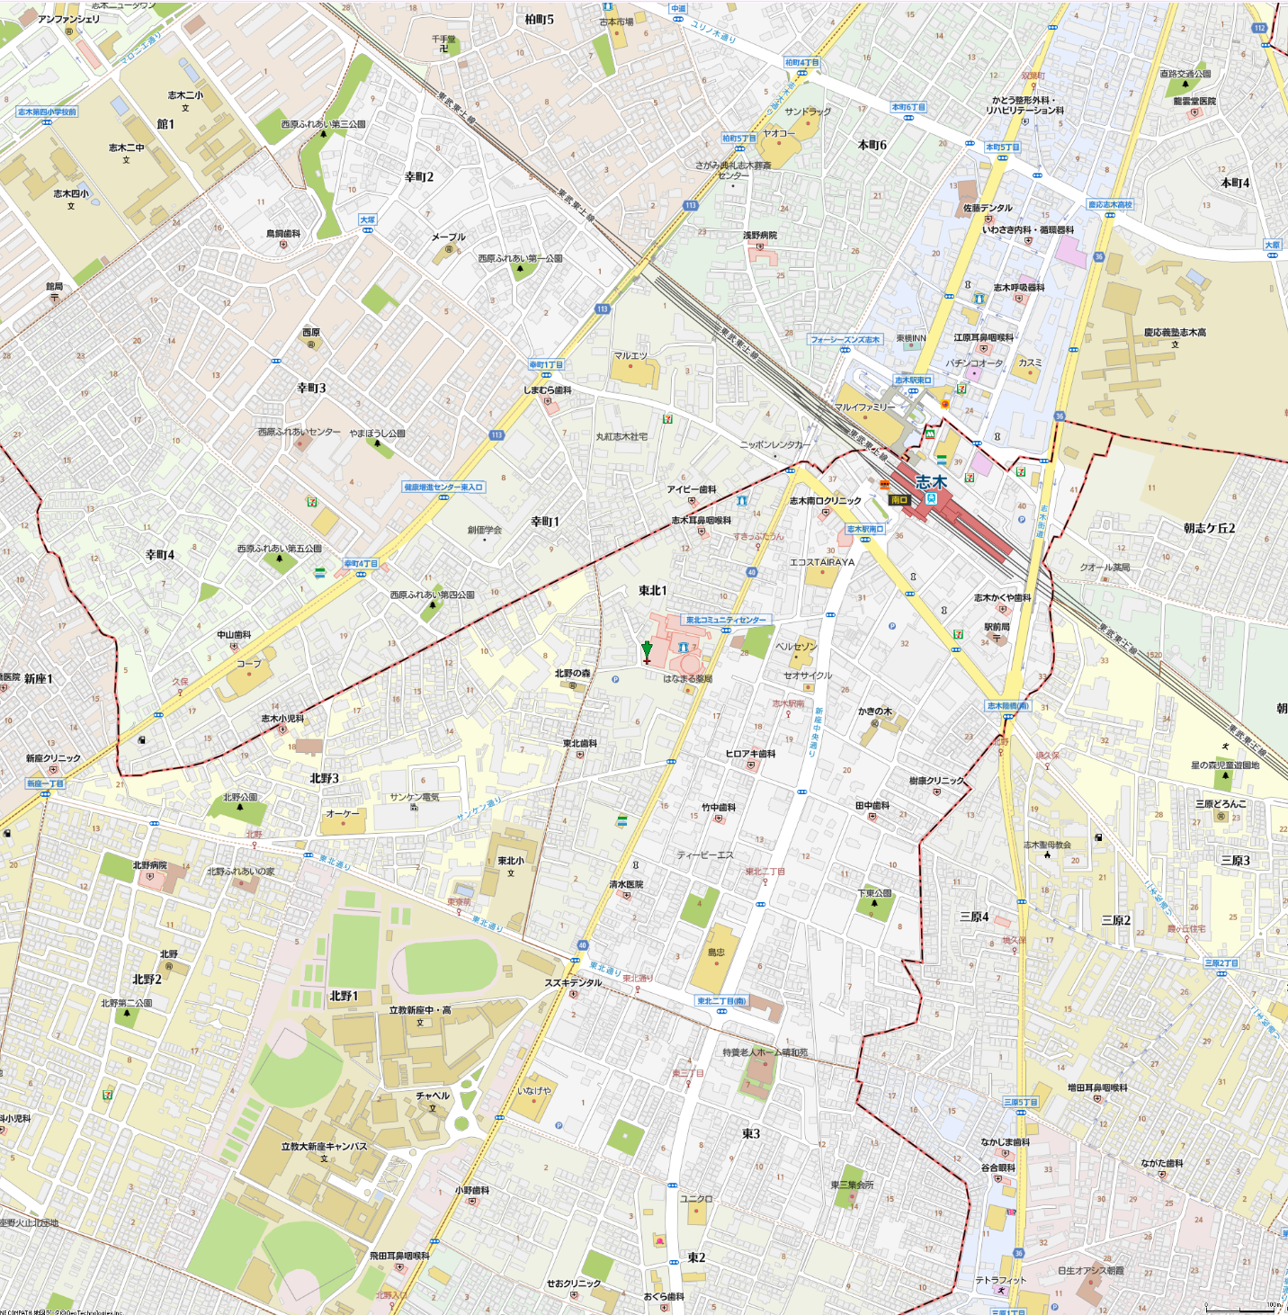
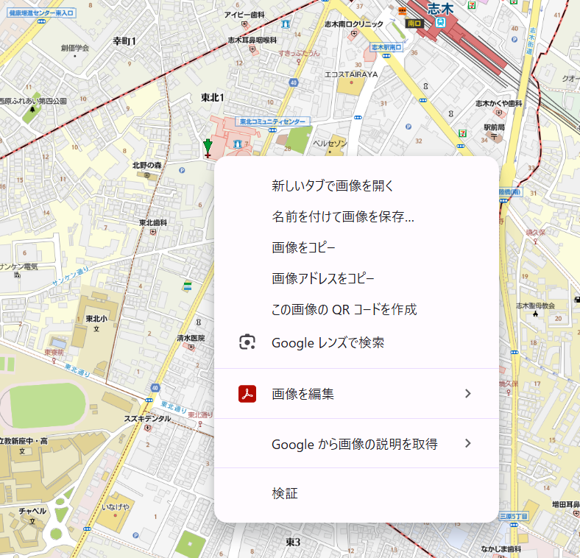
■マピオンで該当エリアを選定し、画像をコピーする
⑧2000×2000に変更後の地図を確認
⑨十字カーソル上で右クリックし地図をコピー
↑ココをクリック

Slide 8
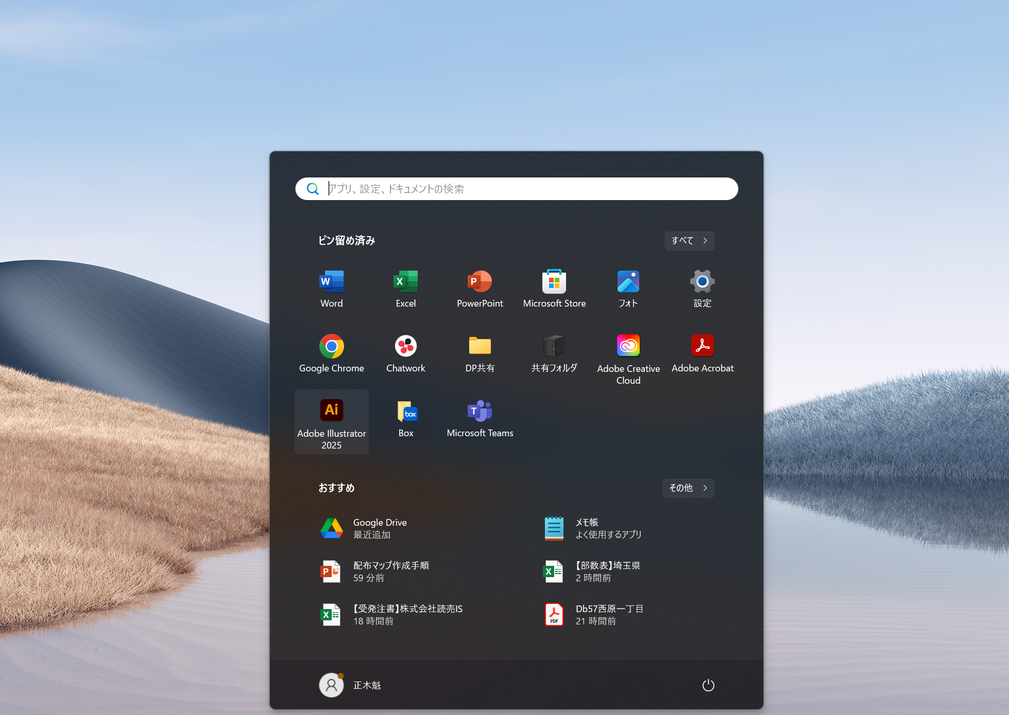
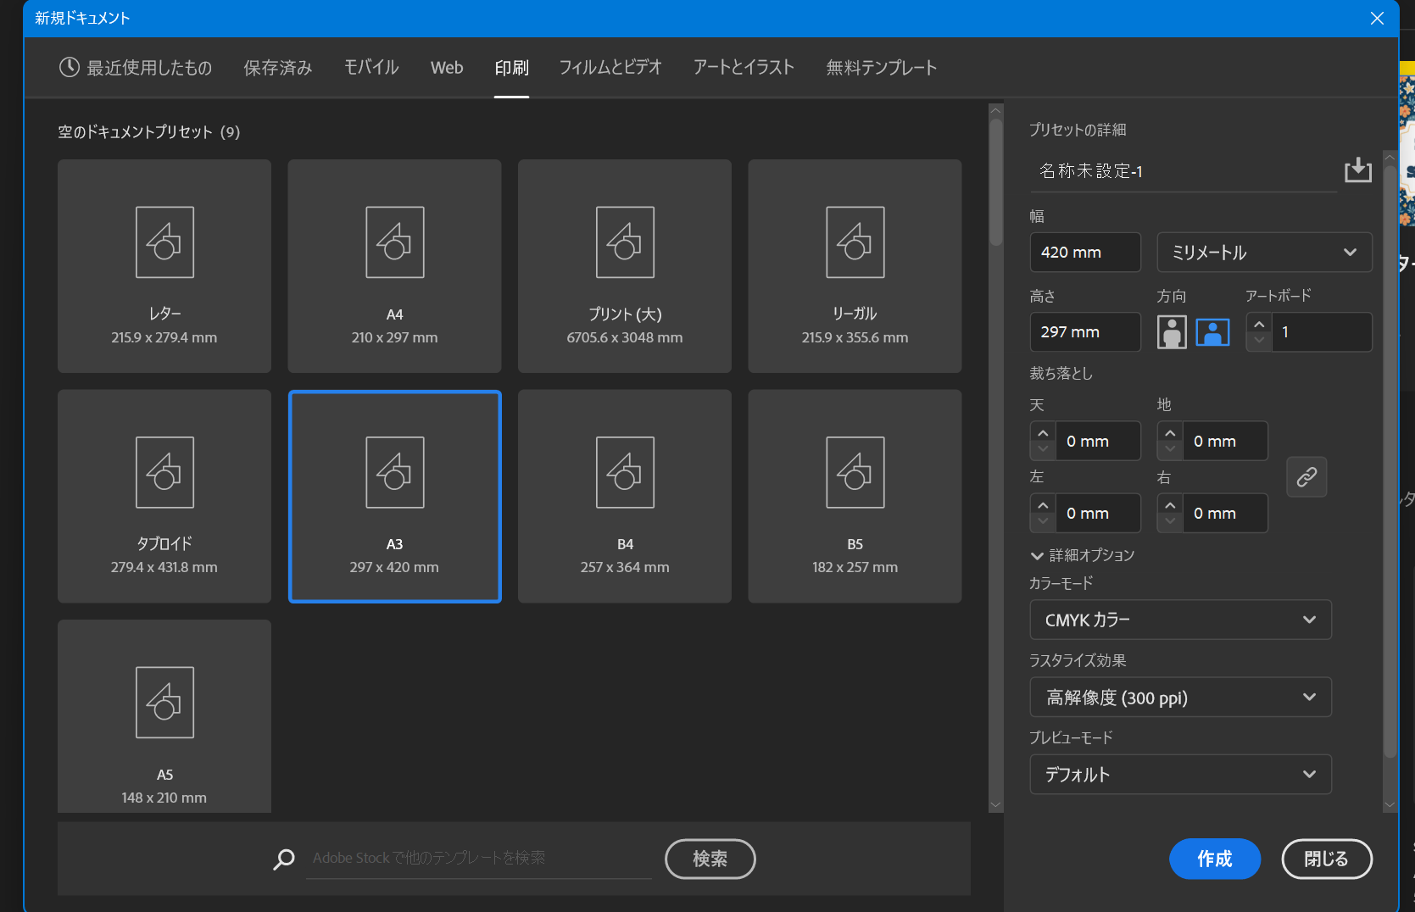
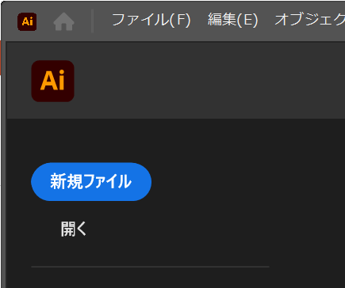
■illustratorにてコピーした画像を整形する
①Adobe illustratorを開く
③横型のA3サイズを選択する
横型のマークを選択
②新規ファイルを選択
A3サイズを選択
全て選択後に作成をクリック

Slide 9
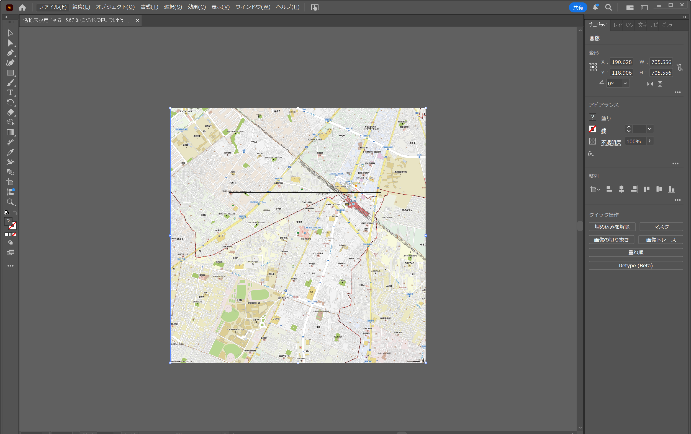
■illustratorにてコピーした画像を整形する
④7ページ目でコピーした画像を張り付ける

Slide 10
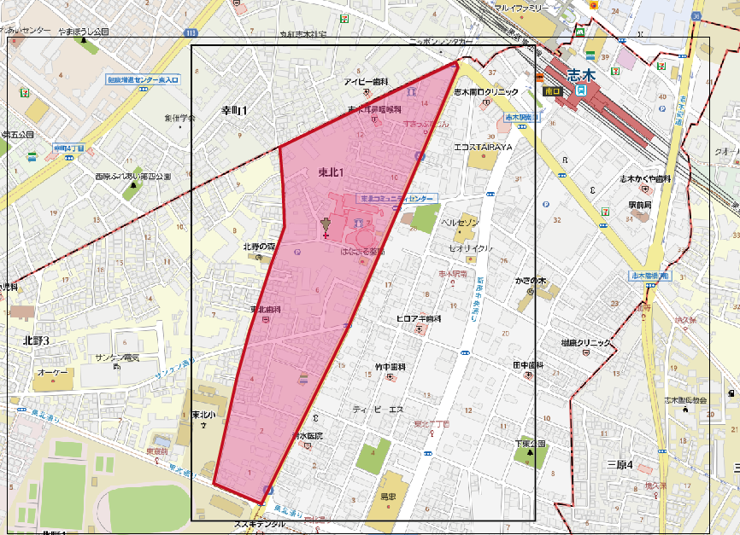
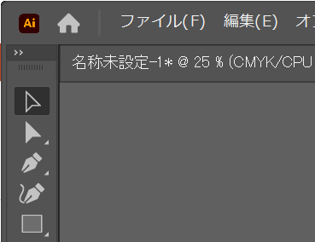
■illustratorにてコピーした画像を整形する
⑤必要なエリアの周りのみを抽出する
東北1丁目の範囲
（わかりやすい様に赤く塗ってます）
長方形ツールを使い必要エリアを囲う
余裕をもたせて囲った方がいいです
長方形ツール

Slide 11
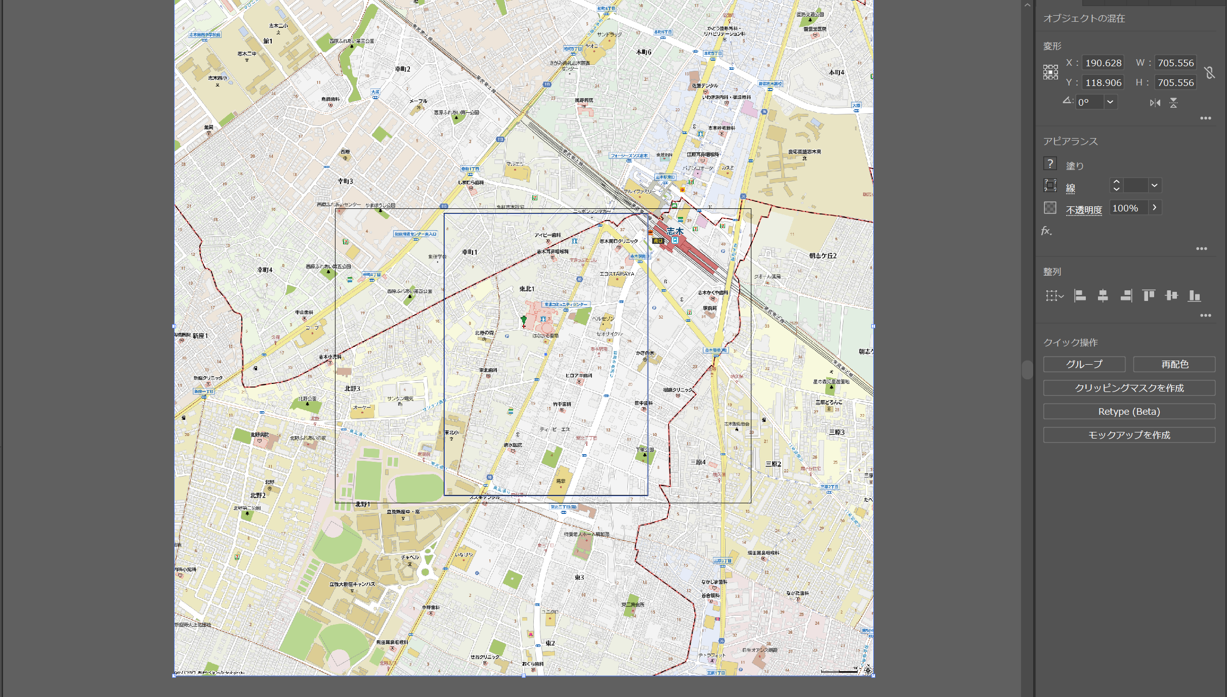
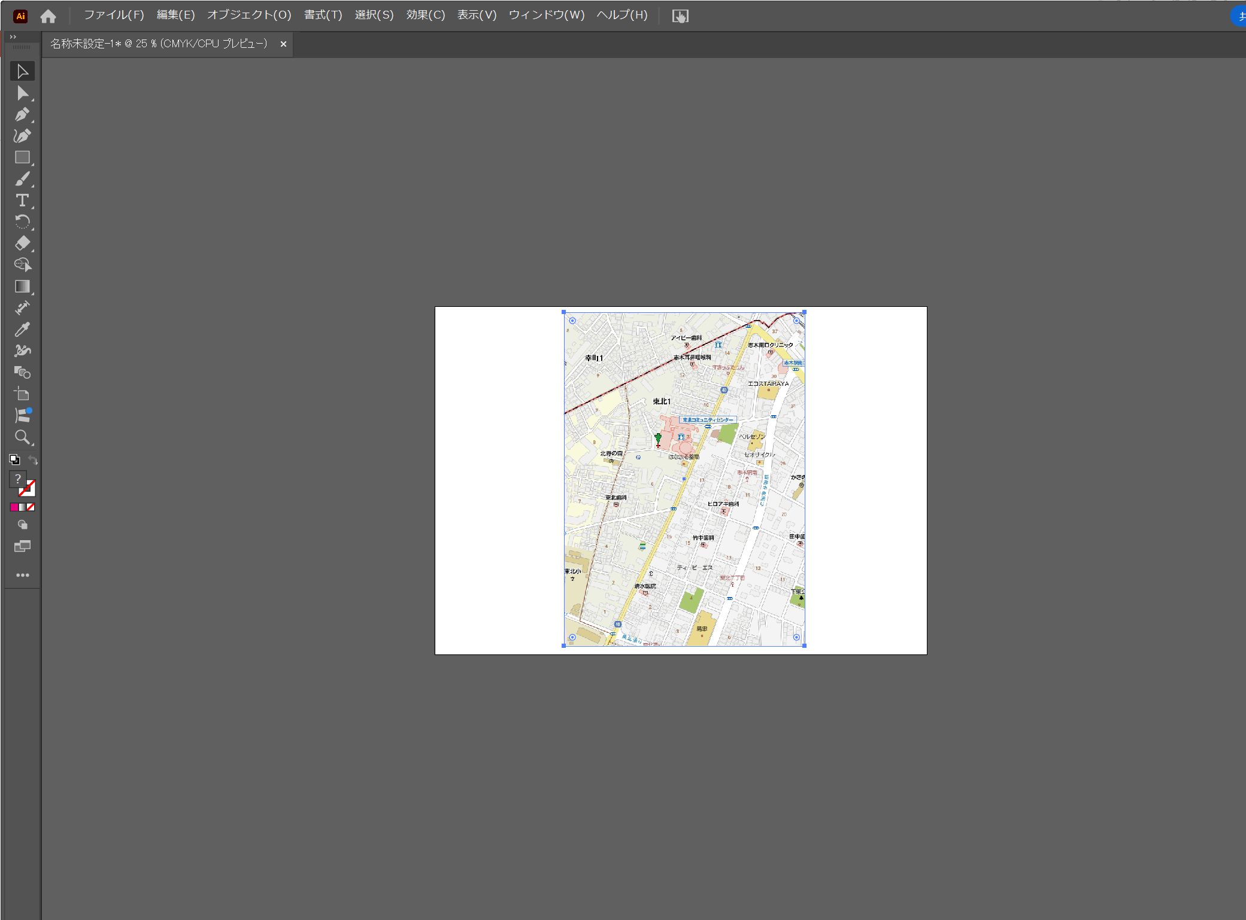
■illustratorにてコピーした画像を整形する
⑥全体を選択して必要エリアをクリッピングマスク化する
クリッピングマスク後
↑ココをクリック
クリッピングマスク化すると四角枠に沿った
範囲内のみの画像が表示される。

Slide 12
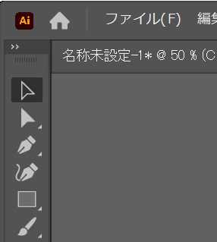
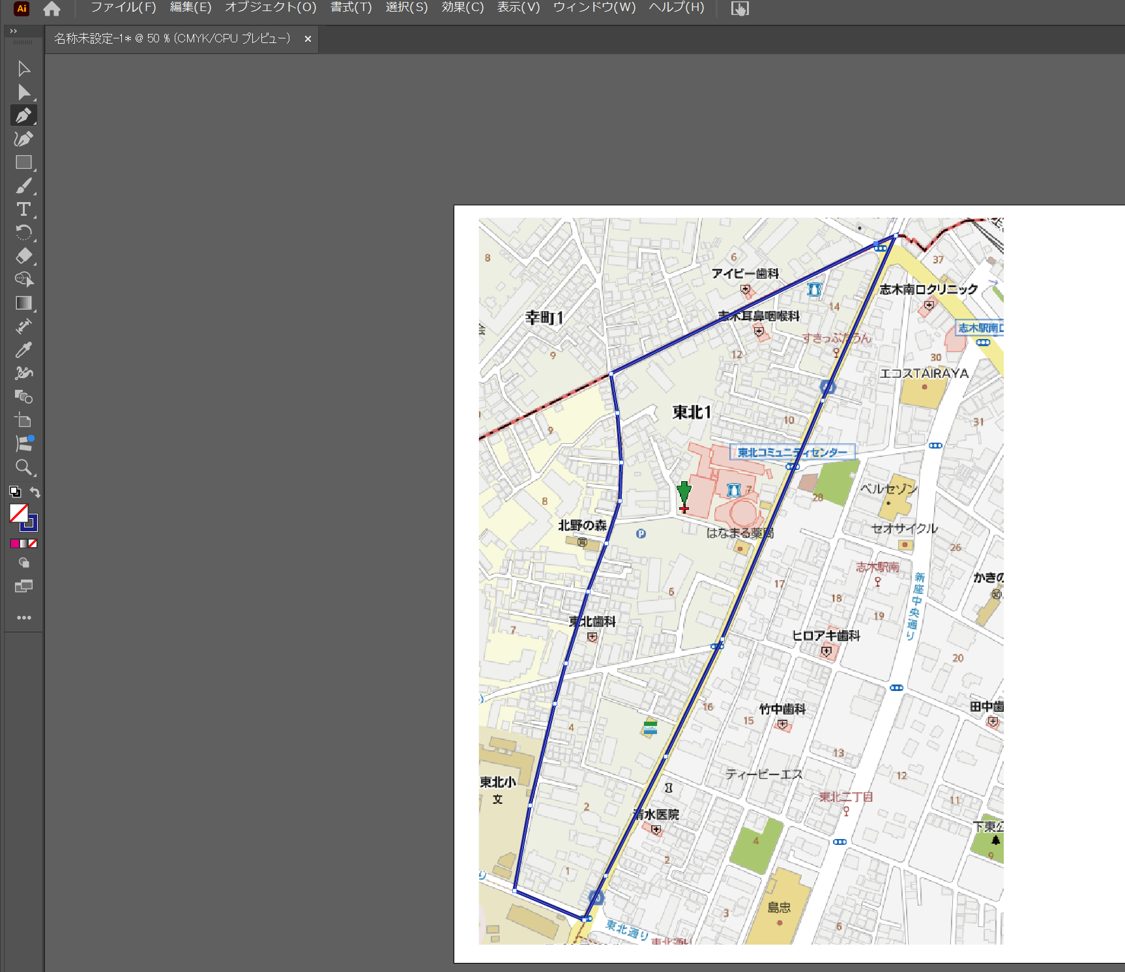
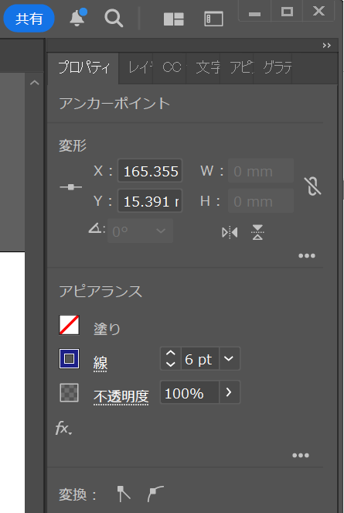
■境界線の線引きをして配布エリアを明確化する
①必要エリア内をペンツールで囲う
ペンツールはココを選択
塗は無し
枠線は4～6ポイントで作成

Slide 13
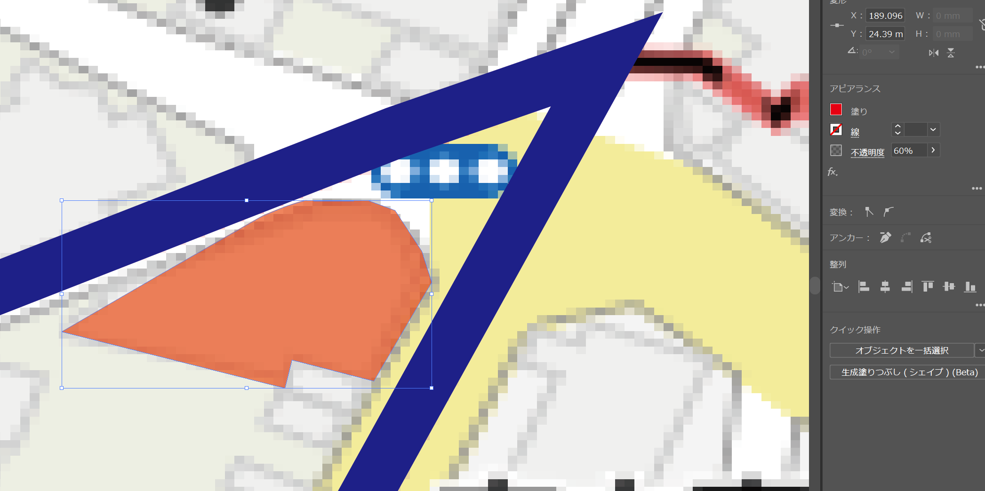
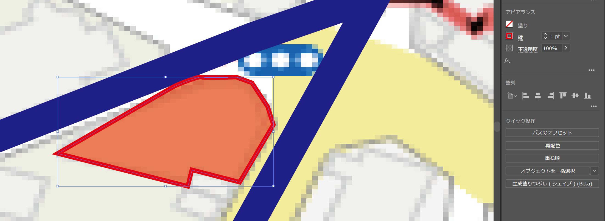
■禁止物件等を確認しマップ内に落とし込む
①禁止住戸は赤枠で囲い塗りつぶす（禁止住戸はマピオンで検索し作成中マップと位置を正確に合わせる）
（例）新座市東北1-14-1 志幸30 全戸禁止
１ ペンツールを使い赤で囲う
2 １の画像をコピーし前面に張り付ける
塗は赤を選択
不透明度を60％にする
塗は無し枠を赤にする
不透明度を100％に戻す
❶
禁止の戸数に合わせてナンバリングする

Slide 14
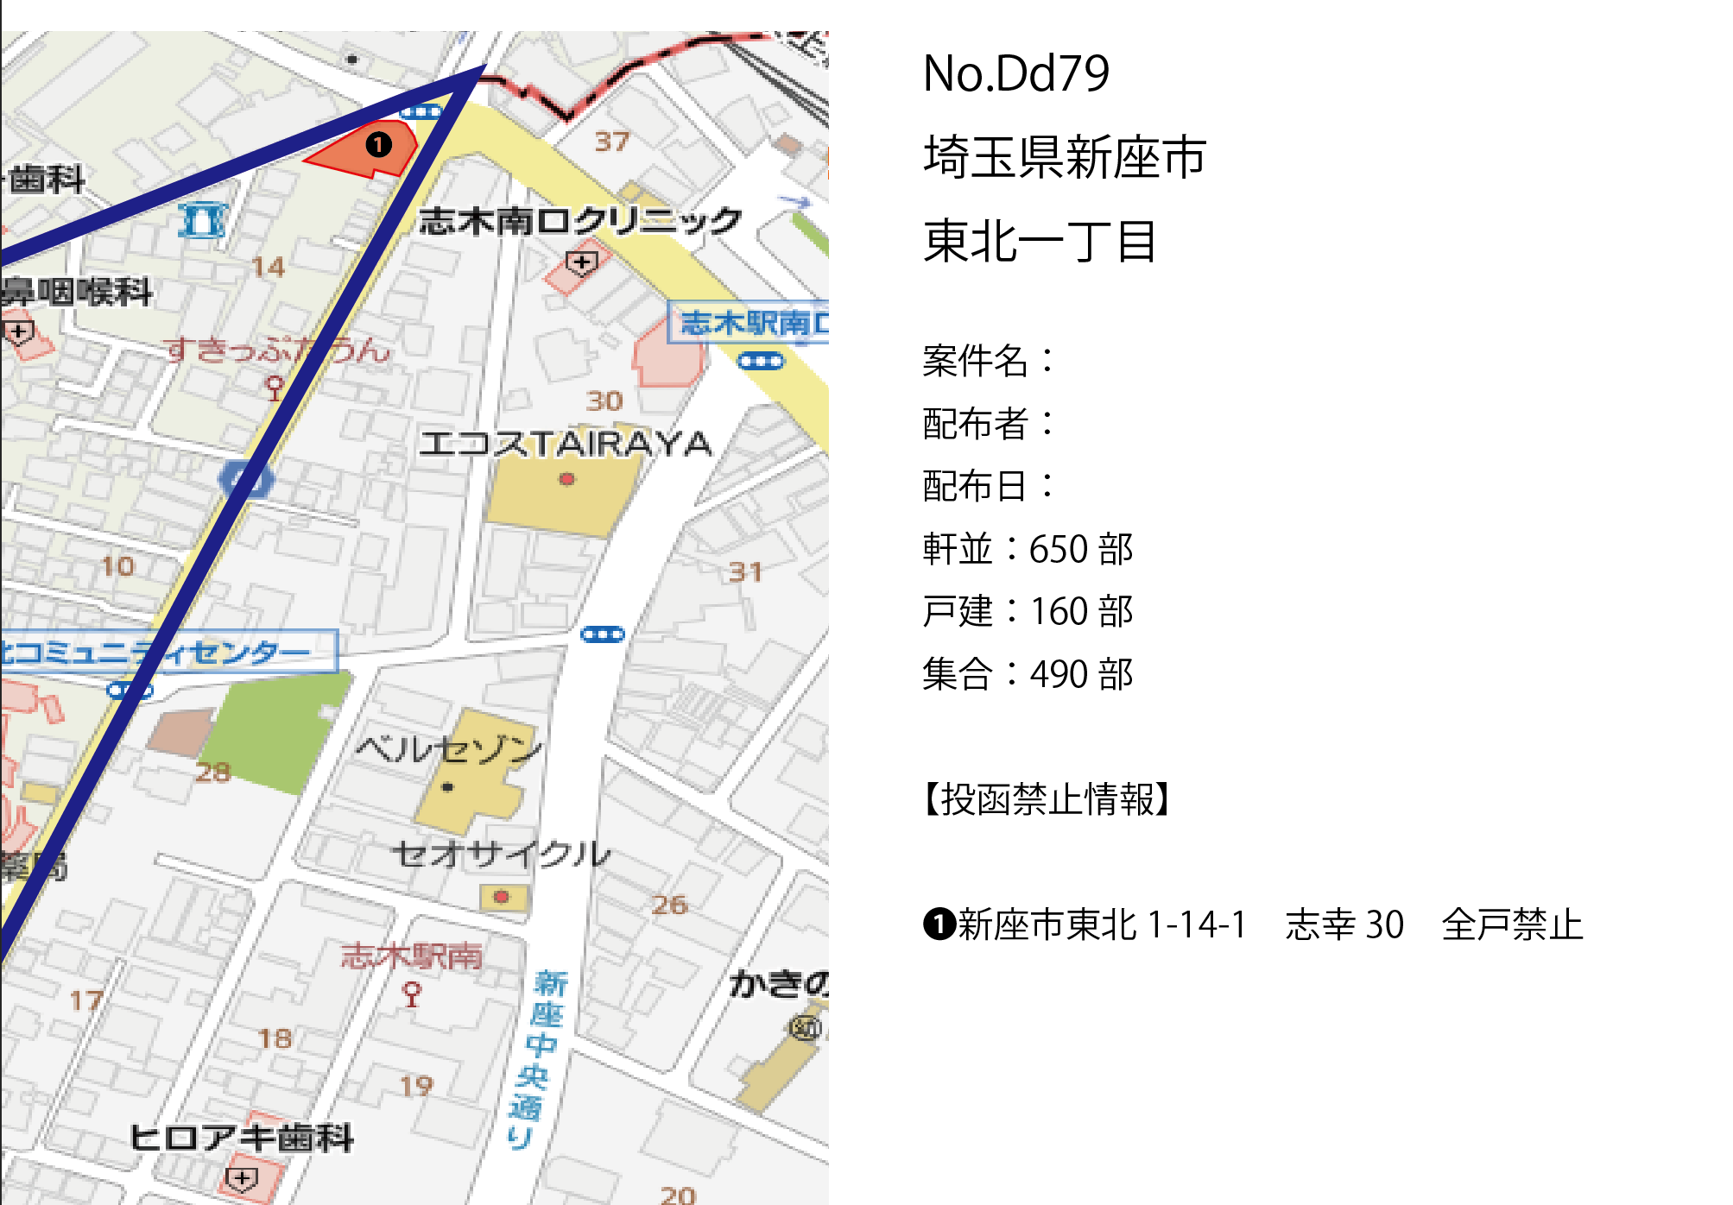
■マップ詳細等を記載する
①右の空白欄にし詳細を記入
あらかじめ設定された記号なので
部数表とリンクするようにしてください
部数表にて設定された配布可能数
これもリンクするようにしてください
地図上の禁止表記住戸
個別の部屋番禁止がある
場合はそれも記載してください

Slide 15
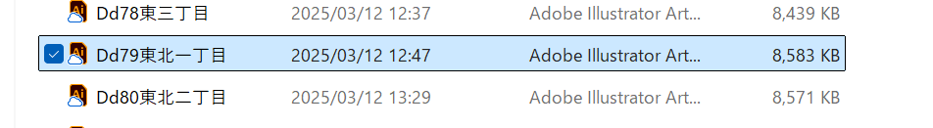
■illustratorとpdfにて保管
①ファイル名と地図No,と地域名がリンクしているようにする（pdfも同様に保存）
保存完了後は配布員の手に渡る前に必ず別の人と二重チェックを行ってください。

